Slide 1

Dividindo Fluxos de Trabalho com Nós Condicionais
Aprenda a transformar fluxos de trabalho lineares em fluxos ramificados usando nós condicionais no n8n.

Slide 2
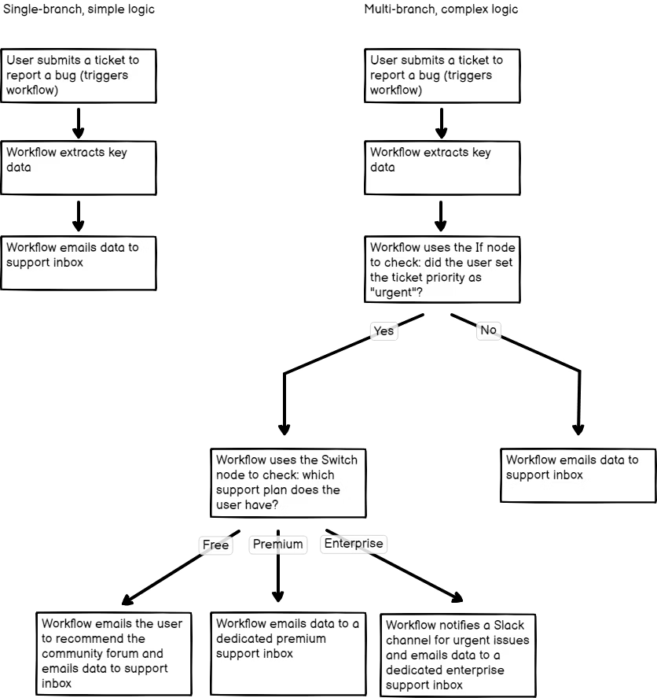
O Poder da Divisão
Fluxo Único
Fluxo Múltiplo
Executa operações em sequência linear.
Permite ramificações baseadas em condições.
Limitado a processos simples.
Ideal para lógica complexa.

Slide 3

Nós Condicionais Disponíveis
Nó IF
Cria dois caminhos baseados em uma condição.
Ideal para decisões simples de sim/não.
Nó Switch
Cria múltiplos caminhos baseados em diferentes condições.
Perfeito para cenários complexos.

Slide 4





Como Funciona a Divisão
Entrada de Dados
Os dados chegam ao nó condicional.
Avaliação
O nó avalia as condições configuradas.
Roteamento
Os dados seguem pelo caminho correspondente.
Processamento
Cada caminho executa suas próprias operações.

Slide 5





Casos de Uso
Notificações Personalizadas
Envie diferentes mensagens baseadas no status do usuário.
Tratamento de Erros
Direcione erros para um fluxo específico de resolução.
Filtragem de Dados
Processe apenas dados que atendam a critérios específicos.
Fluxos de Aprovação
Crie caminhos diferentes para aprovações e rejeições.

Slide 6

Implementação Prática
Conecte os Caminhos
Configure as Condições
Adicione nós subsequentes para cada caminho condicional.
Adicione um Nó Condicional
Defina expressões que determinarão qual caminho seguir.
Insira um nó IF ou Switch após seu nó de origem.

Slide 7




Recursos Adicionais
Documentação Completa
Consulte a documentação dos nós IF e Switch para detalhes.
Repositório GitHub
Contribua com melhorias na documentação via GitHub.
Feedback
Ajude a melhorar compartilhando sua experiência.

